Slide 1
Jak (prawdopodobnie) zaliczyć SW Test level Expert

Slide 2
Disclaimer :-)
THE SOFTWARE IS PROVIDED "AS IS", WITHOUT WARRANTY OF ANY KIND, EXPRESS OR IMPLIED, INCLUDING BUT NOT LIMITED TO THE WARRANTIES OF MERCHANTABILITY, FITNESS FOR A PARTICULAR PURPOSE AND NONINFRINGEMENT. IN NO EVENT SHALL THE AUTHORS OR COPYRIGHT HOLDERS BE LIABLE FOR ANY CLAIM, DAMAGES OR OTHER LIABILITY, WHETHER IN AN ACTION OF CONTRACT, TORT OR OTHERWISE, ARISING FROM, OUT OF OR IN CONNECTION WITH THE SOFTWARE OR THE USE OR OTHER DEALINGS IN THE SOFTWARE.

Slide 3
Jak (prawdopodobnie) zaliczyć SW Test level Expert
Jak się przygotować?
Krótkie implementacje znanych algorytmów.
Szybsze nie zawsze znaczy lepsze, koszt implementacji.
Dynamiczna alokacja pamięci, wskaźniki – NIE!
Cache
Omówienie przykładowych problemów.
Podsumowanie i gdzie znaleźć dodatkowe materiały.
Pytanie / uwagi końcowe.
Ankieta odnośnie szkolenia.

Slide 4
1. Jak się przygotować?
Znajomość algorytmów
- Wprowadzenie do algorytmów
Autors: Cormen Thomas H. …
- Niebieskie Książeczki – oi
Potyczki Algorytmiczne: potyczki.mimuw.edu.pl
main.edu.pl
Ćwiczyć, ćwiczyć, ćwiczyć ….
- zadanie zawsze powinno być wykonane

Slide 5
2. Krótkie implementacje znanych algorytmów
Algorytm powinien być krótki
Robi tylko to co ma robić i nic więcej
Przykładowe algorytmy:
- kopiec
- sortowanie: counting sort, insert sort, heap sort, merge sort
- hash mapa

Slide 6
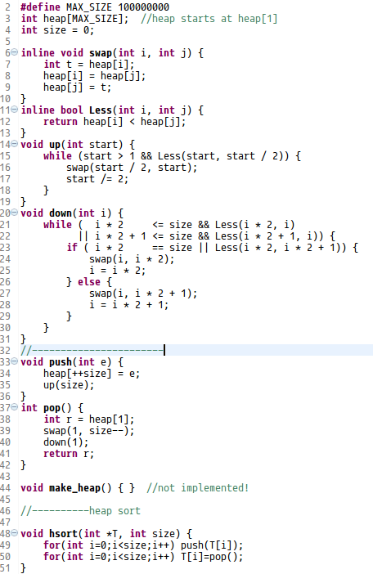
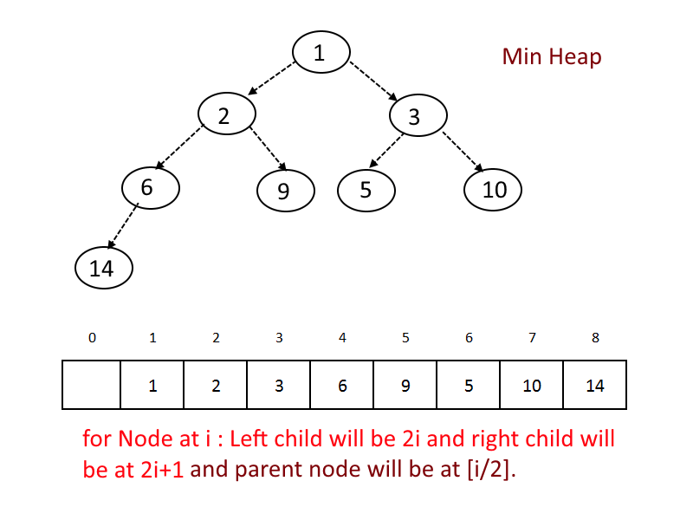
kopiec

Slide 7
Kopiec: t/nlog(n)

Slide 8
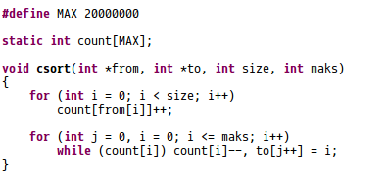
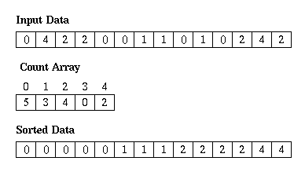
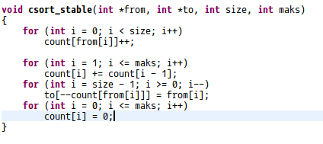
Krótkie implementacje na przykładzie sortowania
Counting sort:
Stable counting sort:

Slide 9
Counting sort
n | csort | csort_stable | qsort
10240 | 2,0 | 1,9 | 18,4
131071 | 2,4 | 6,8 | 19,3
1048575 | 2,5 | 12,0 | 22,5

Slide 10
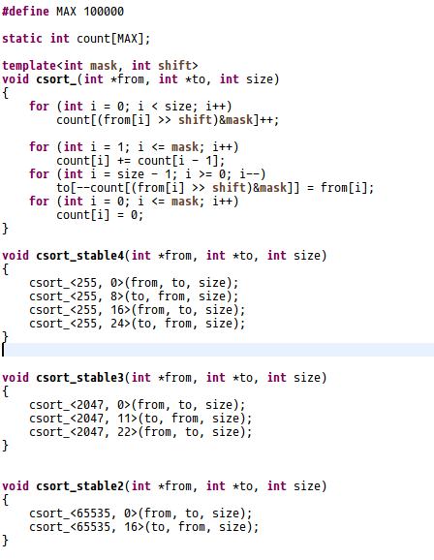
Counting sort
Sortowanie
dużych
intów

Slide 11
Stable sort int32: t/n

Slide 12
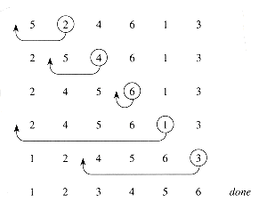
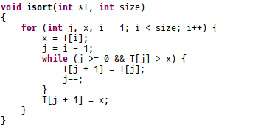
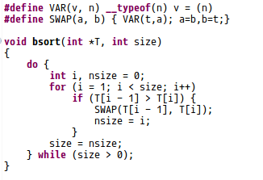
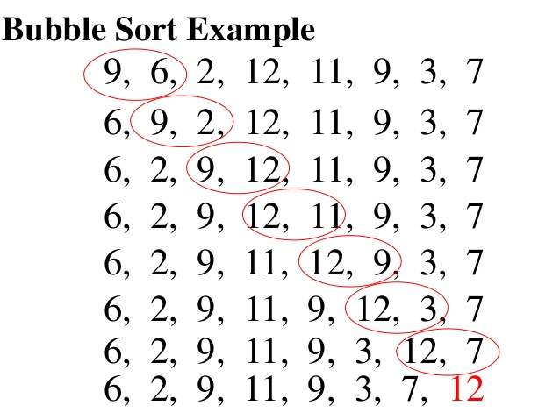
„simple” sort
Insertion sort
Bubble sort

Slide 13
„simple” sort: t/nlog(n)

Slide 14
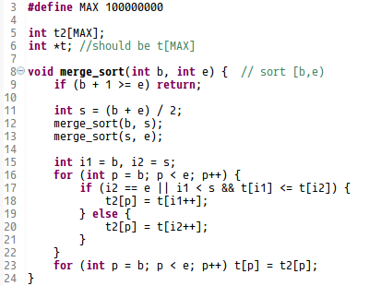
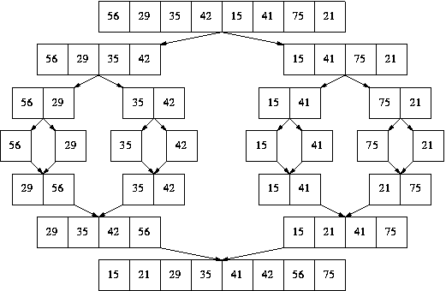
Bonus: krótka implementacja merge sort

Slide 15
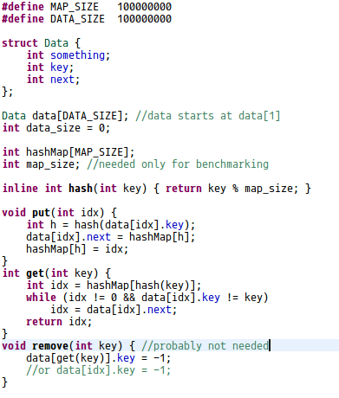
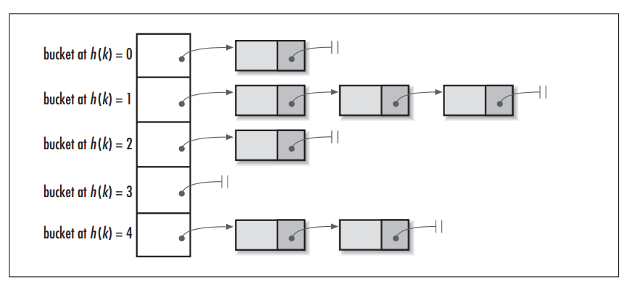
Hash map

Slide 16
Hash map

Slide 17
3.Szybsze nie zawsze znaczy lepsze
Koszt implementacji (czas implementacji)
Wielkość danych wejściowych algorytmu
Rekurencja jest na ogół prostsza w implementacji, a ma porównywalne wyniki wydajnościowe

Slide 18
4. Dynamiczna alokacja pamięci, wskaźniki – NIE!(?)
Staramy się nie używać: new/malloc (czasem można, np. w przy grafach)
- nadmiar: 8 bytes
- alokator alokuje zawsze >= 32/24 bytes (uwzg. Nadm.)
Staramy się nie używać delete/free (chyba, że mamy test casy)
Wskaźnik vs. Index:
- 8 bytes vs. 4 bytes
- problemy z debugowaniem
Alokujemy pamięć statycznie wszędzie
tam gdzie się da

Slide 19

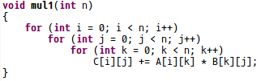
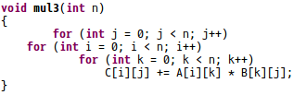
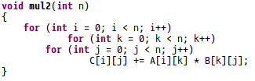
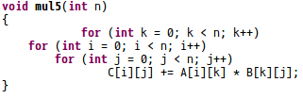
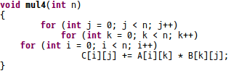
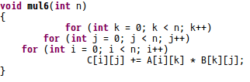
5. Cache (procesora)
CppCon 2016: Timur Doumler “Want fast C++? Know your hardware!"
Przykład: mnożenie macierzy

Slide 20
Mnożenie macierzy
n | mul1 | mul2 | mul3 | mul4 | mul5 | mul6
100 | 0,619 | 0,614 | 0,606 | 0,835 | 0,641 | 0,859
500 | 0,558 | 0,608 | 0,594 | 1,419 | 0,652 | 1,457
1000 | 1,187 | 0,614 | 1,244 | 7,265 | 0,873 | 7,735
2000 | 3,114 | 0,608 | 3,206 | 8,470 | 0,927 | 8,777

Slide 21
6. Omówienie przykładowych problemów
Szybkie mnożenie
odzyskiwanie informacji z „zaszumionych obrazków”

Slide 22
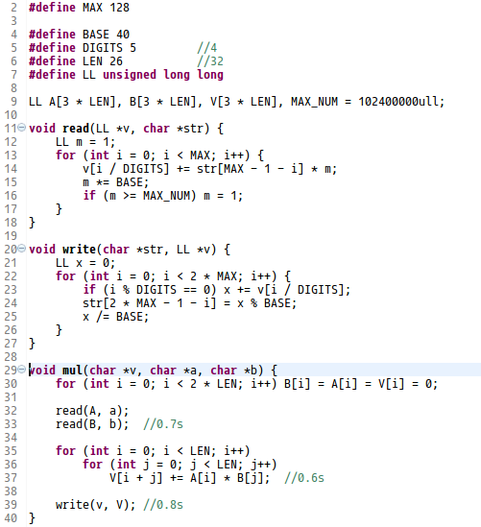
Szybkie mnożenie

Slide 23
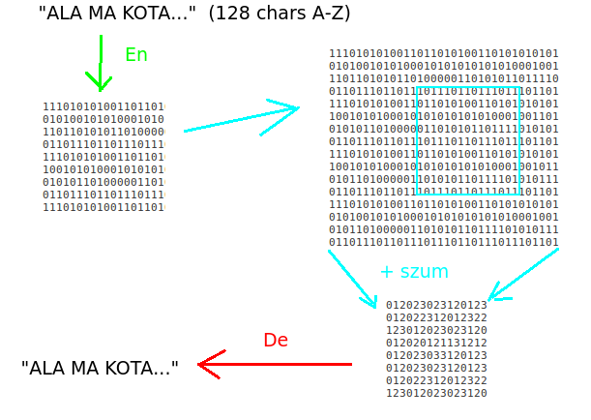
odzyskiwanie informacji z „zaszumionych obrazków”

Slide 24
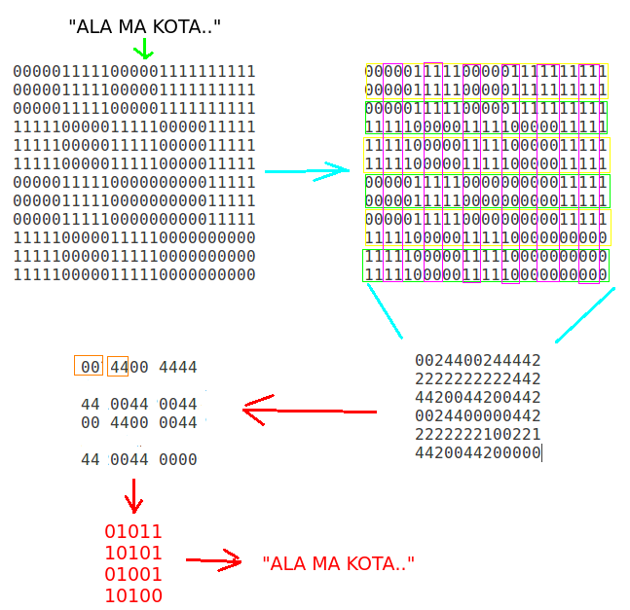
odzyskiwanie informacji z „zaszumionych obrazków”

Slide 25
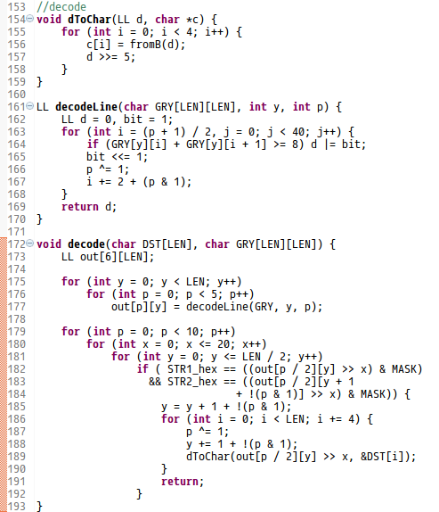
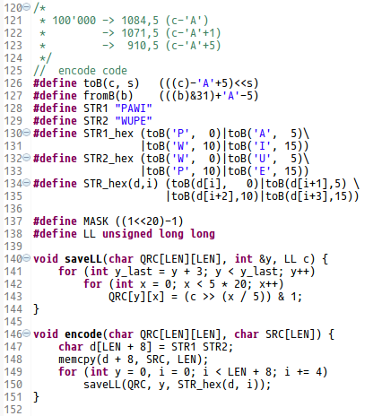
odzyskiwanie informacji z „zaszumionych obrazków”

Slide 26
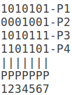
odzyskiwanie informacji z „zaszumionych obrazków”
ECC
Kod Hamminga – „za trudny” w implementacji :/
„Rectangular Parity Codes”:

Slide 27
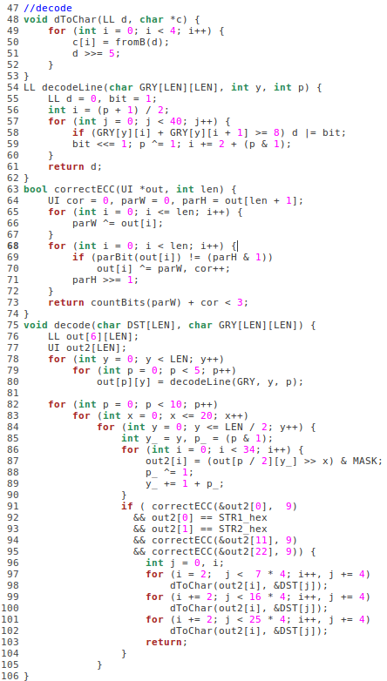
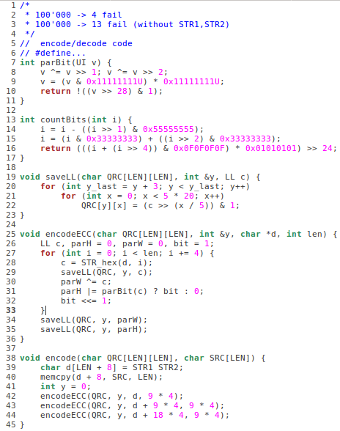
Obrazki z ECC

Slide 28
7. Podsumowanie i gdzie znaleźć dodatkowe materiały
Ćwiczyć, ćwiczyć, ćwiczyć ….
Praca magisterska Piotra Stańczyka:
„Algorytmika praktyczna w konkursach informatycznych” z 2007r.
Potyczki Algorytmiczne
20 - 26 listopada

Slide 29
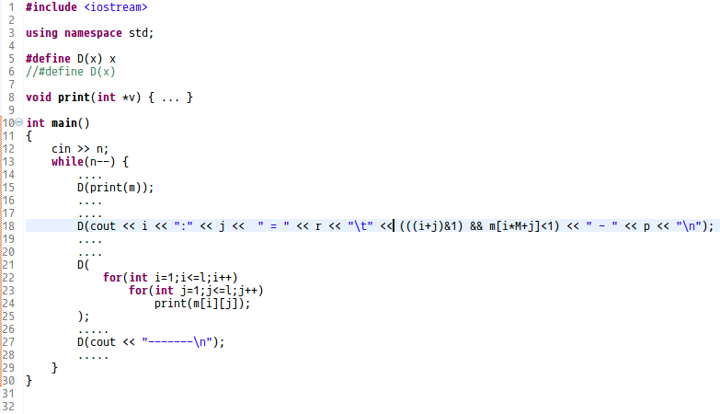
…. macro D(x)

Slide 30
8. Pytanie / uwagi końcowe

Slide 31
9. Ankieta odnośnie szkolenia

